Slide 1
Princípios FAIR na Bioinformática
Nicole Scherer
25-09-2023
Escola Gaúcha de Bioinformática

Slide 2
00:01:00
Um minuto para ouvir a palavra
FAIR

Slide 3

Imagem: https://upload.wikimedia.org/wikipedia/commons/thumb/a/aa/FAIR_data_principles.jpg (CC BY-SA 4.0)

Slide 4
Contextualizando
FAIR é só um acrônimo poético?
Por que a bioinformática precisa disto?
Objeto digital de pesquisa
Metaverso, metafísica, metadado, metamorfose ambulante…
Para humanos e máquinas… e a Skynet?
Com licença, por favor,
é pessoal e sensível
Ontologiaaa … eu quero uma pra viveeer

Slide 5


Localizável
FAIR
Metadados descritivos suficientemente detalhados
Metadados e dados devem ser encontrados tanto por humanos quanto por máquinas
Identificador único, global e persistente (PID)

Slide 6

Acessível
FAIR
Recuperáveis por seu identificador único
Armazenados num repositório confiável
PRJNA992786 SRR25233779
10.3233/DS-190026
Protocolo de acesso padronizado, aberto, globalmente implementado
compreensíveis tanto para os seres humanos como para as máquinas
Os metadados são acessíveis, mesmo quando os dados não estão mais disponíveis
HTTP, FTP, SMTP, …
Autenticação e autorização, quando necessário
Notes:
O protocolo possibilita um procedimento de autenticação e autorização, quando necessário

Slide 7

Interoperável
FAIR
metadados devem utilizar uma linguagem formal, acessível, partilhada e amplamente aplicável
Dados armazenados em arquivos de formatos abertos e amplamente utilizados
utiliza vocabulário controlado, estruturado e padronizado na área de conhecimento
Referências a outros dados e ou dependências de software documentadas nos metadados

Slide 8



Reutilizável
FAIR
Descritos com uma pluralidade de atributos precisos e relevantes
Metadados incluem proveniência detalhada
Disponibilizados com uma licença de uso clara e acessível

Slide 9
Por que precisamos de FAIR?
Notes:
História pessoal

Slide 10
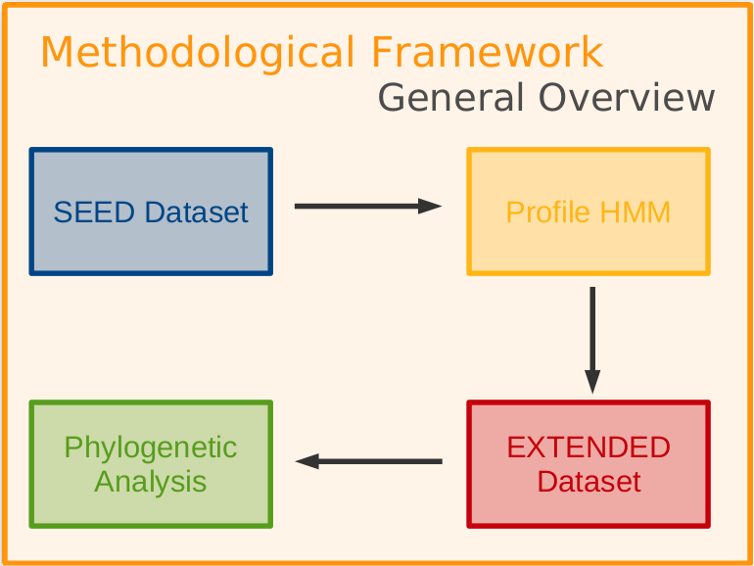
História pessoal
Pipeline desenvolvido em Perl e R
Análise evolutiva em proteínas relacionadas à patogênese em plantas

Slide 11
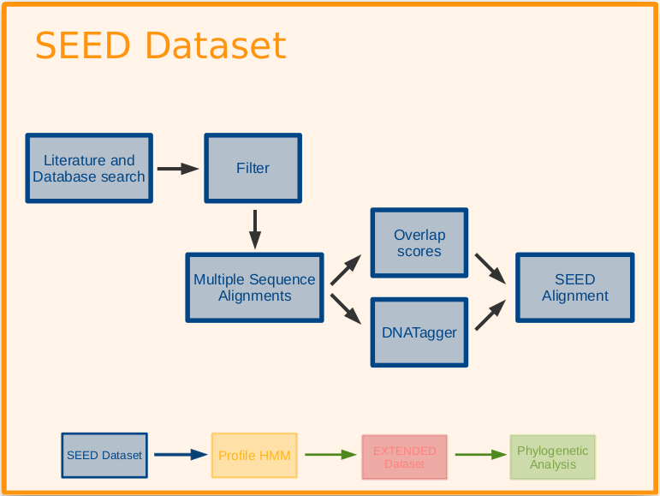
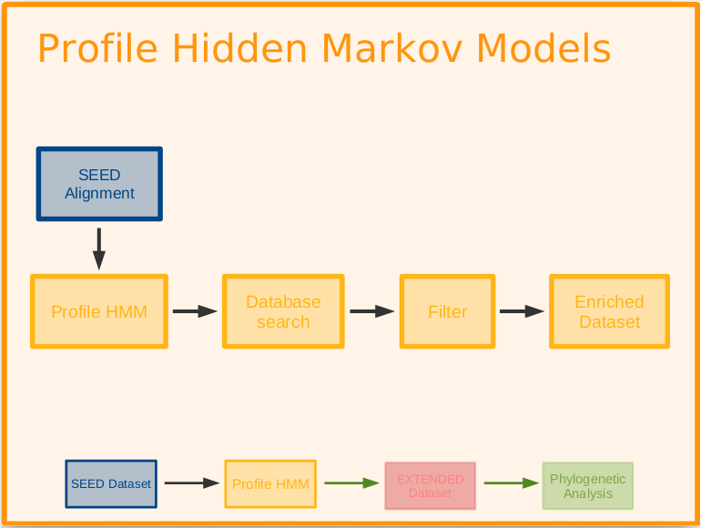
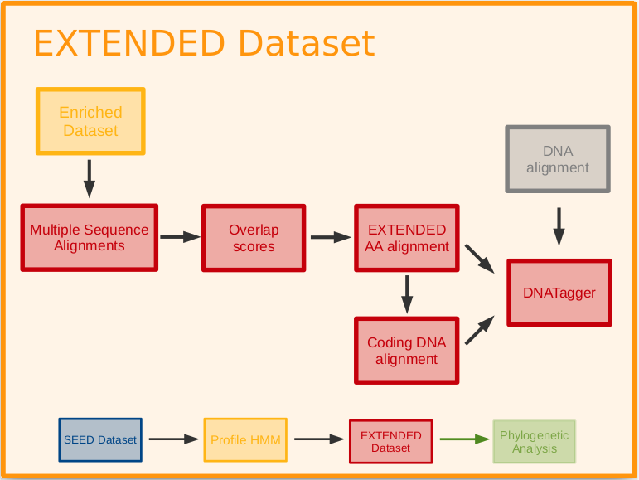
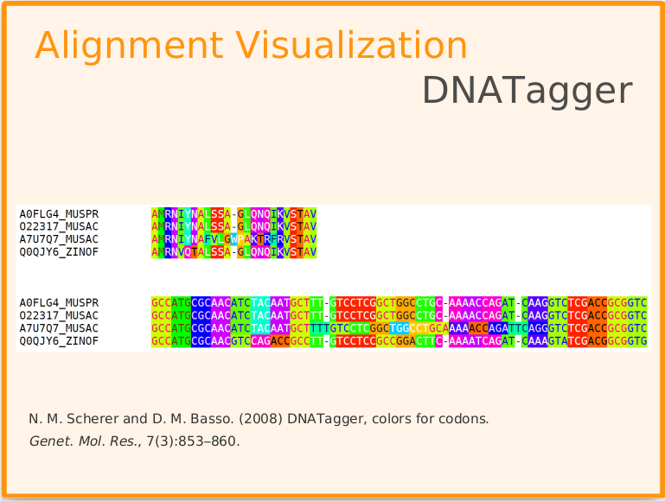
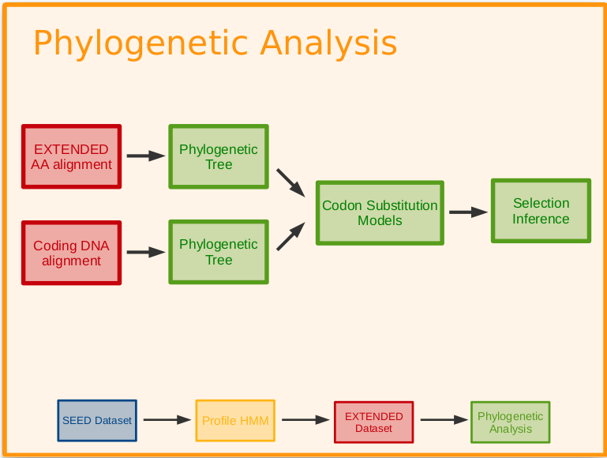
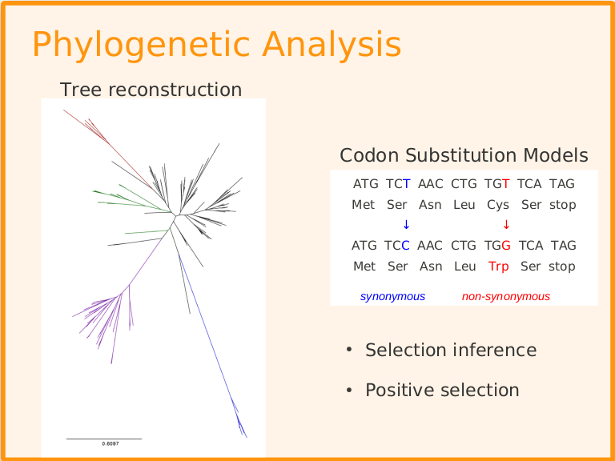
Conjunto de scripts e datasets

Slide 12
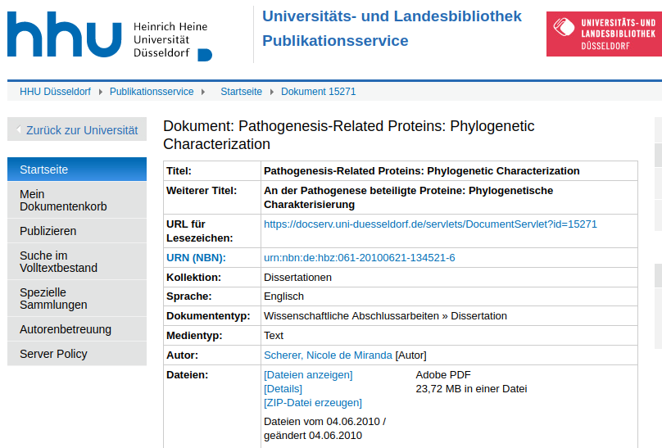
Meus resultados seguem os princípios FAIR?
Localizável ?
Identificador único e persistente?
Protocolo de comunicação padronizado?
Metadados?
Acessível?
Interoperável?
Reutilizável?
URN (NBN): urn:nbn:de:hbz:061-20100621-134521-6
https://docserv.uni-duesseldorf.de/servlets/DocumentServlet?id=15271
Notes:
Quantas pessoas usaram o pipeline?
Como foi citado?
Por que?

Slide 13
Bioinformática FAIR

Slide 14
Onde aplicar os princípios FAIR na Bioinformática
dados
protocolos
software
tutoriais

Slide 15






Onde aplicar os princípios FAIR na Bioinformática
dados
protocolos
software
tutoriais

Slide 16



Onde aplicar os princípios FAIR na Bioinformática
dados
protocolos
software
tutoriais

Slide 17




Onde aplicar os princípios FAIR na Bioinformática
dados
protocolos
software
tutoriais

Slide 18



Onde aplicar os princípios FAIR na Bioinformática
dados
protocolos
software
tutoriais

Slide 19

Onde aplicar os princípios FAIR na Bioinformática
dados
protocolos
software
tutoriais

Slide 20
Meta
-dados
Notes:
Dados sobre dados

Slide 21
Metadados
Dados que descrevem dados

Slide 22
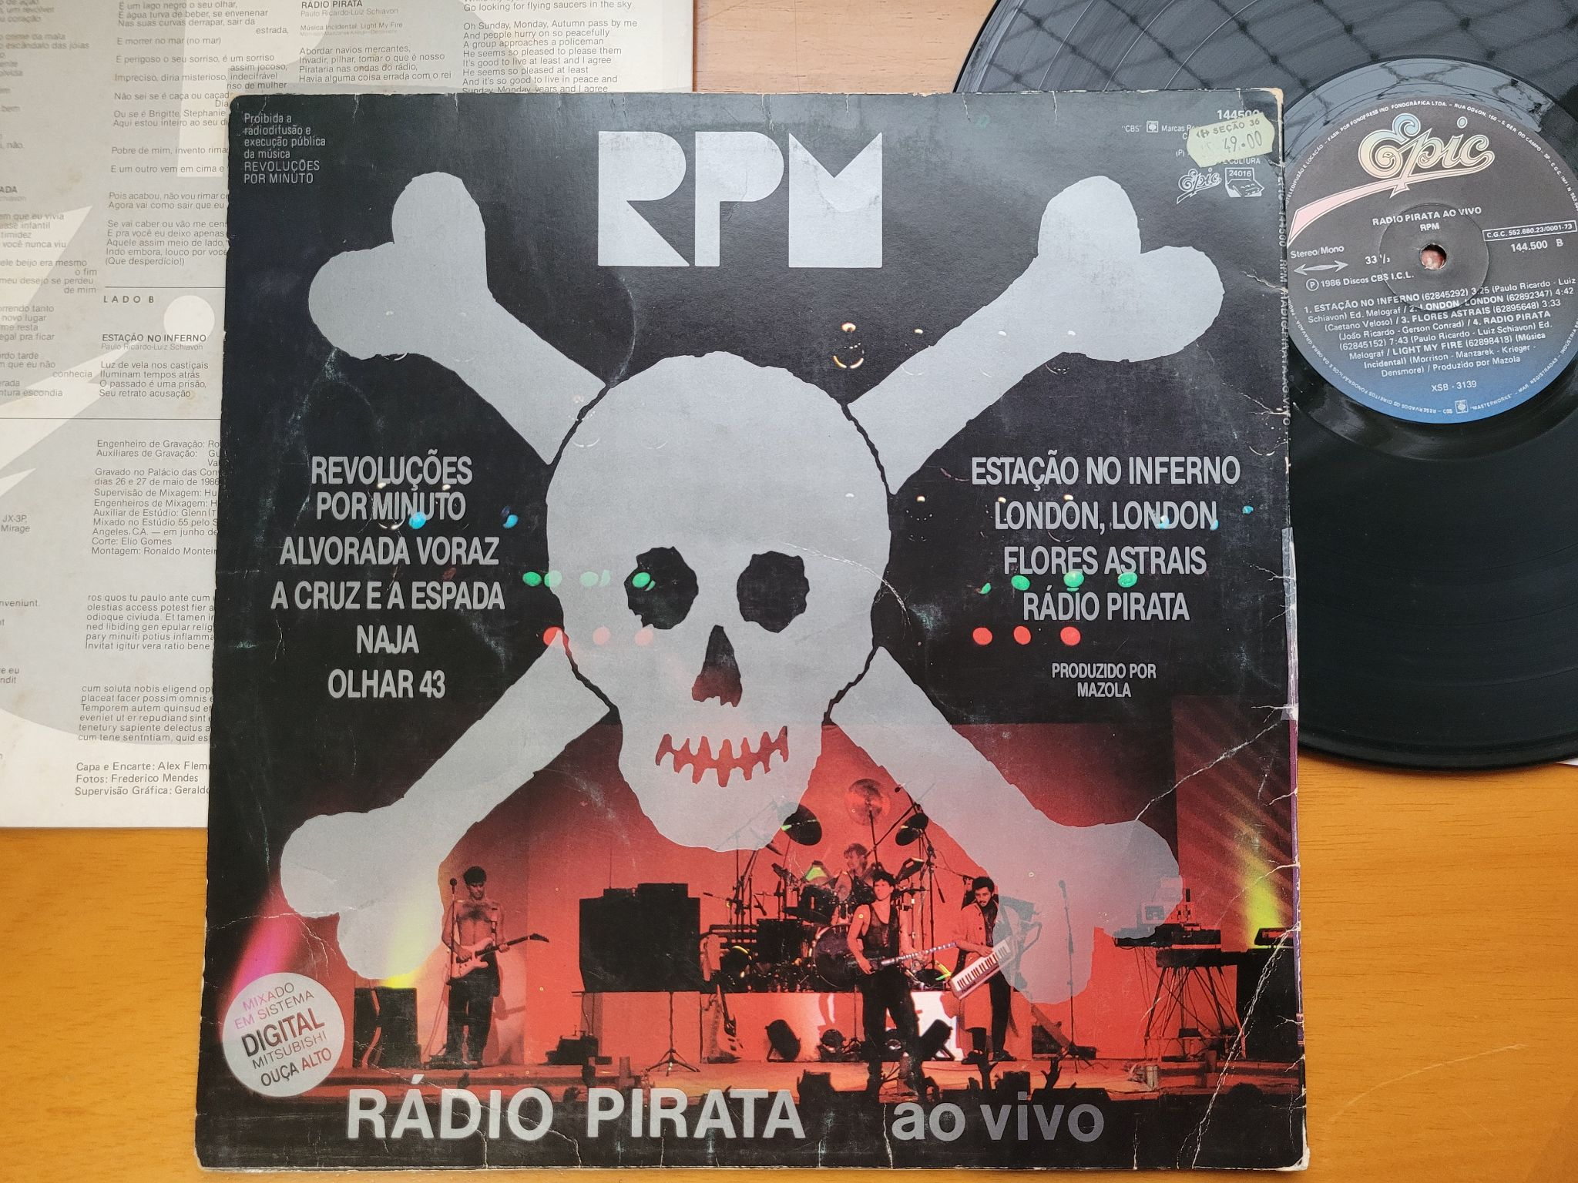
Metadados
Exemplo do disco de vinil
Dados: músicas registradas nos sulcos do vinil
Metadados: registrados no encarte do disco
autores / músicos
engenheiros de som
letras das músicas
estúdio / palco
data da gravação
licenças

Slide 23
Com licença

Slide 24
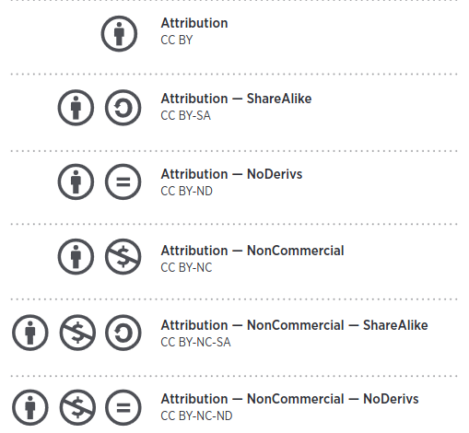


Licenças
Licenças são necessárias para definir como os dados podem ser reutilizados
Tipos de licenças públicas:
Creative Commons - protocolos, dados, tutoriais
LICENÇA PÚBLICA GERAL GNU - software
Imagem https://wiki.creativecommons.org/images/6/6d/6licenses-flat.pdf
Domínio público, CC0.
Notes:
As licenças públicas Creative Commons oferecem um conjunto padrão de termos e condições que criadores e outros detentores de direitos podem utilizar para compartilhar obras originais de autor, outros materiais sujeitos a direito de autor e direitos conexos, e certos outros direitos especificados na licença pública abaixo.

Slide 25

Imagem: https://upload.wikimedia.org/wikipedia/commons/thumb/a/aa/FAIR_data_principles.jpg (CC BY-SA 4.0)

Slide 26
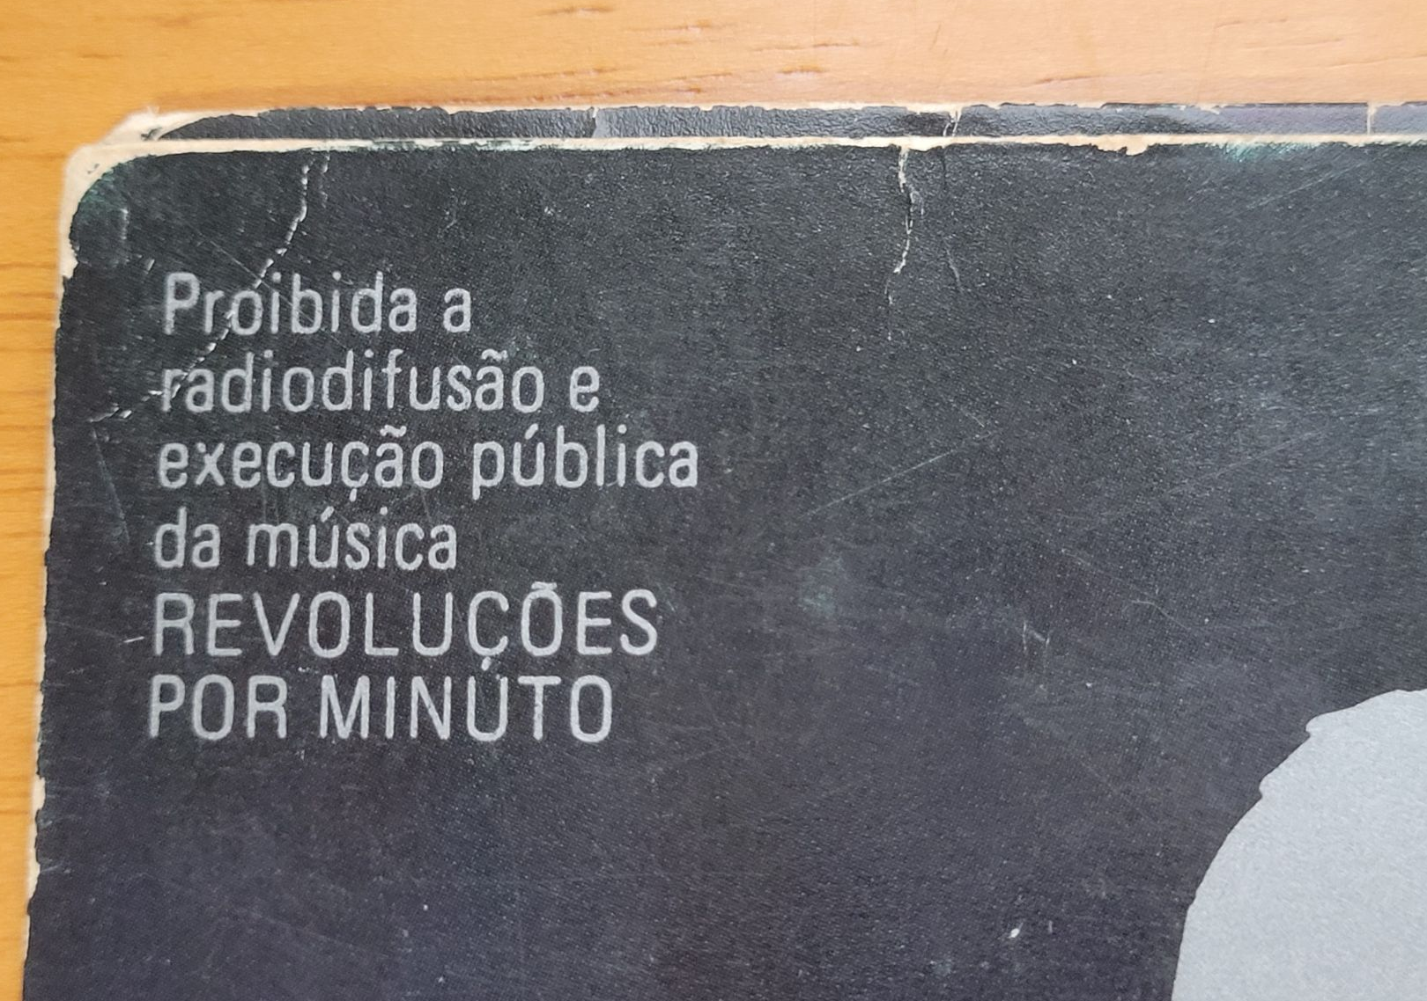
Permissões
Em quais contextos o dado / software /protocolo pode ser utilizado

Slide 27
Formatos

Slide 28




Formatos de arquivos
FASTA
BAM
FASTQ
HDF5
VCF
CRAM
GTF
JSON
PDB
BED

Slide 29
Formatos de arquivos
FASTA
BAM
FASTQ
HDF5
VCF
CRAM
GTF
JSON
PDB
BED

Slide 30
To Share or Not to Share

Slide 31
Compartilhar ou Não compartilhar - eis a questão
Quando compartilhar?
pesquisa financiada com recursos públicos
dados necessários para reprodutibilidade
resultados negativos para uma pergunta podem ser dados valiosos para outras perguntas
Quando não compartilhar?

Slide 32
Compartilhar ou Não compartilhar - eis a questão
Quando compartilhar?
pesquisa financiada com recursos públicos
dados necessários para reprodutibilidade
resultados negativos para uma pergunta podem ser dados valiosos para outras perguntas
Quando não compartilhar?
Dados sensíveis
Dados pessoais
Dados que dão suporte a um pedido de patente ainda não finalizado

Slide 33
Aberto o possível
Fechado o necessário

Slide 34
Ontologias
e interoperalidade

Slide 35
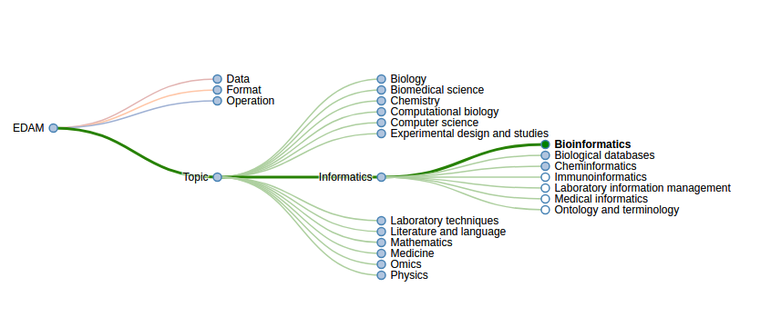
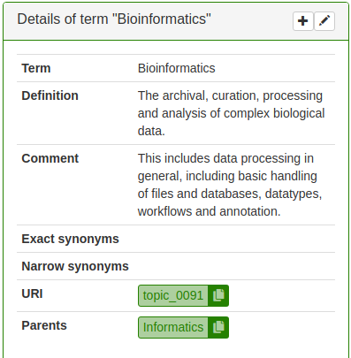
EDAM ontology
https://edamontology.github.io/edam-browser/#topic_3071

Slide 36



Vocabulários, ontologias, esquemas

Slide 37
Práticas de FAIRificação
Documentação
Formatos de arquivos
Metadados
Acesso
Identificadores Persistentes
Licenças de dados e software

Slide 38




Iniciativas FAIR

Slide 39
Obrigada!
Organização da EGB
AB3C
ELIXIR-PT
ELIXIR-BE
SIB
Todos vocês que ficaram até tarde para ouvir a palavra dos princípios FAIR
https://github.com/BioNica/aulas-principios-FAIR

